Slide 1
Required Information Obligados Información
In-gate information
Driver Requirements
Driver License # or Employee ID Code
Trailer Initials + Numbers
Container Initials + Numbers
Seal # (For Loads)
Destination (Unbilled Units)
Pre Out-gate
Driver Requirements
Trailer Initials + Numbers
Container Initials + Numbers
Control Number
Entrada
Conductor Obligación
Su numero de licencia de conducir o codigo del identificacón de empleado
Iniciales de la unidad y número (contenedor o chasis o remolque)
Numero de sello (para cargas)
Destino (las unidades falta de facturacion )
Preparación para la salida
Conductor Obligación
Su numero de licencia de conducir o codigo del identificacón de empleado
Iniciales de la unidad y número (contenedor o chasis o remolque)
El Numero de recleecion para la unidad
Out-gate information
Driver Requirements
Scan In-gate J1
Trailer Initials + Numbers
Container Initials + Numbers
Seal # (For Loads)
Control Number
Salida
Driver Requirements
Escanee el código de barras en el J-1 boleto recibido en la entrada. Trailer Initials + Numbers
• Iniciales de la unidad y número (contenedor o chasis o remolque)
Numero de sello (para cargas)
El Numero de recleecion para la unidad

Slide 2
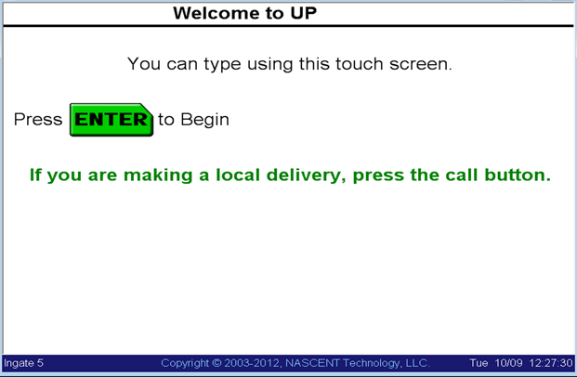
Welcome Screen
Pantella de bienvendia
When in-gating a unit through the AGS system, the driver must press Enter on the kiosk screen to begin their In-gate transaction.
Si oferencen una unidad a través de sistema AGS, pulse ENTER en la pantalla para comenzar su quiosco en la puerta de la transacción.

Slide 3
Driver’s License
Numero de licencia de conducir
Tipo el numero de licencia y pulse Enter.
UPS
Dependiendo de la forma en que se registraron inicialmente en UIIA, que, o bien utilizar su número de licencia de conducir o número de identificación del empleado.
Type in Drivers license and hit Enter.
UPS
Depending on how they were initially registered in UIIA, they would either use their Drivers License Number or Employee ID Number.

Slide 4
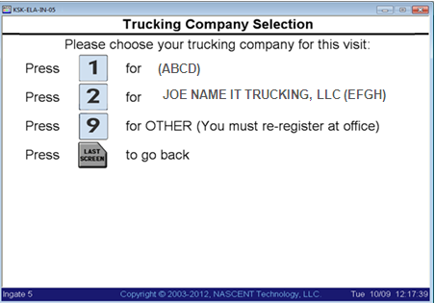
SCAC Selection
Select the company your driving for.
You could potentially have multiple options depending on how many companies you drive for.
SCAC Selección
Seleccione la empresa para su conducción.
Usted podría tener opciones múltiples dependiendo de cómo muchas empresas que conducir por.

Slide 5
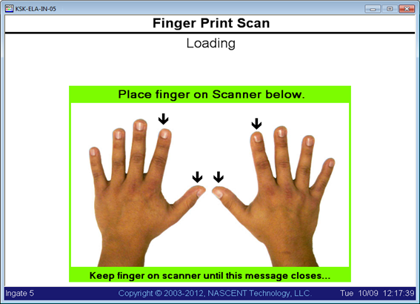
Security Intervention
You will next be prompted to place one of the fingers you registered with on the biometric scanner.
Seguridad Intervencion
Colocar uno de los dedos que se haya registrado con el escáner biométrico.

Slide 6
Security Intervention
Seguridad Intervencion
If you are not registered or your finger print did not read properly, you will see the following screen.
If not biometrically registered you will have to register.
Si no está registrado o no su huella digital no leyó correctamente, aparecerá la siguiente pantalla.
Si no biométricamente registrado tendrás que registrarte.

Slide 7
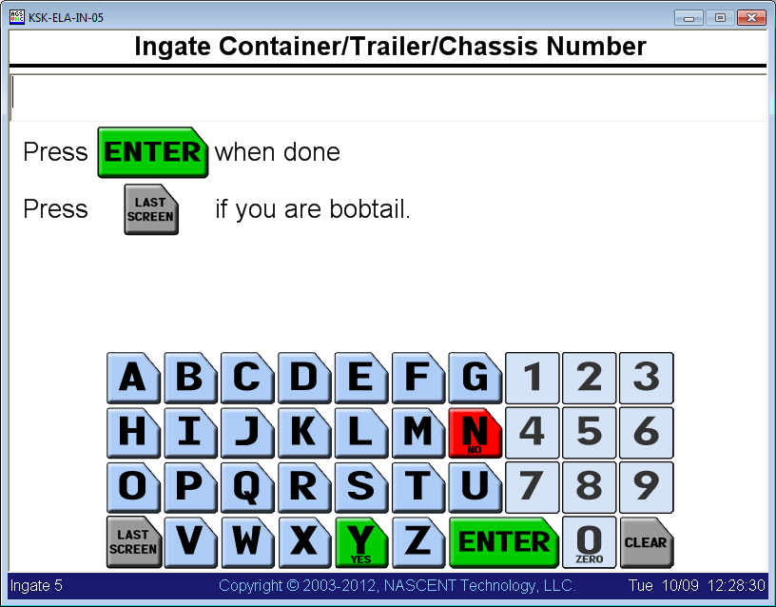
In-Gate
Entrada
You will have to enter the unit that is being in-gated. Type in trailer/container initials and numbers.
Only if license plate recognition (LPR) fails.
If LPR matches, you will just confirm.
Escriba las iniciales del remolque / contenedor y números.
Sólo si la licencia de reconocimiento de matrículas (LPR) falla.
Si coincide con LPR, usted acaba de confirmar.

Slide 8
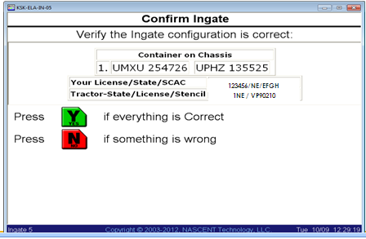
Ingate Confirmation
Entrada Confirmación
Please confirm the information on the screen is correct by pressing Y.
If information is incorrect press N and select the incorrect information. Selecting it will give you the opportunity to update and correct it.
Por favor, confirme la información en la pantalla es correcta pulsando Y.
Si la información es incorrecta pulse N y seleccione la información incorrecta. Selección se le dará la oportunidad de actualizar y corregirlo.

Slide 9
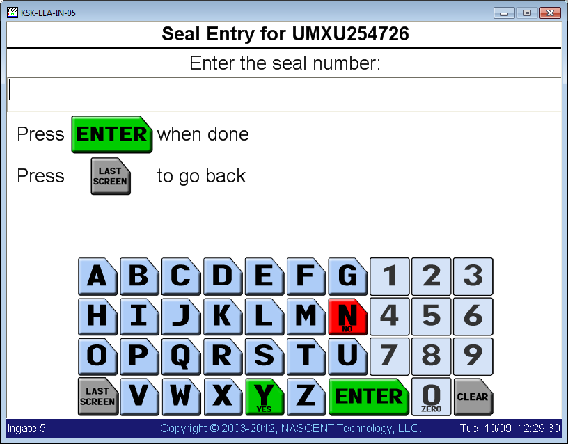
Seal Entry
Sello Informacion
If in-gating a load you will be prompted to enter the seal number.
Si ofrecer una carga se le pedirá que introduzca el número del sello.

Slide 10
Bolt Application
Depending on your seal type, you will have to place a bolt on your container at the in-gate.
Perno de aplicación
Dependiendo del tipo de sello, que tendrá que colocar un tornillo en su contenedor en la entrada.

Slide 11
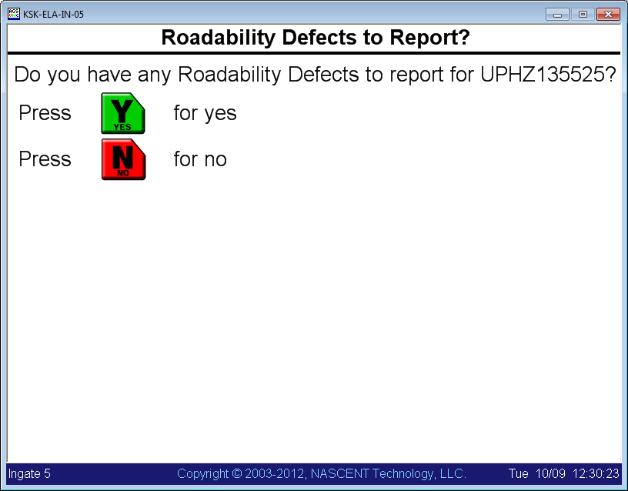
DVIR Roadability
If there are any defect with the chassis press Y and select from one of the options displayed.
Si hay cualquier defecto con la Y chasis prensa y seleccione una de las opciones mostradas.
Brakes
Lights markers conspicuity
Wheels rims lugs tires
Air Lines hoses couplers
King pin/Upper coupling
Rails/Frame
Bolster
Locking pins/Fasteners
Slider/Sliding frame lock

Slide 12
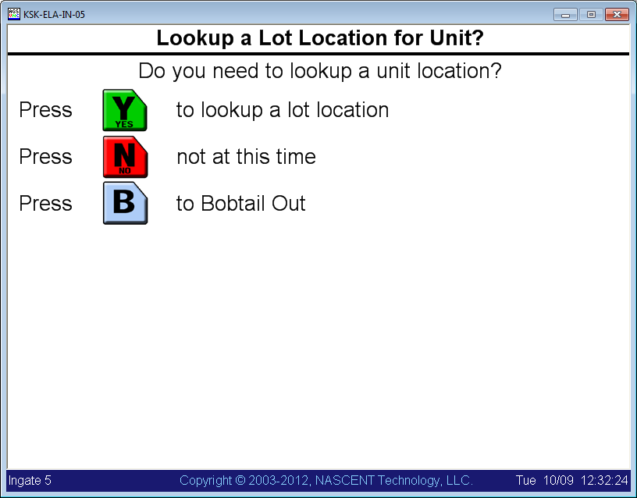
Pre Out-gate Screen
Preparación para la salida
Before the in-gate process is complete, you have the ability to pre out-gate a unit if your picking one up. Press Y to perform the pre out-gate.
Antes de que el proceso de entrada es terminada, se puede preparar la salida si va a recoger. Pulse Y para realizar el pre fuera de la puerta.
You will need
Usted va a necesitar
Unit initials and numbers
Iniciales del la unida u numero
Control Number
El numero del recoleecion
Benefits - Beneficios
Will speed up out-gate transaction
La salida más rápida transacción
Will prevent out-gate errors
Evitar errores de salida

Slide 13
J1
Once the in-gate process is complete, you will receive your J1 and have the option of receiving a duplicate copy by pressing 2.
Una vez que la entrada se ha completado un J1 se imprimirá. Usted tendrá la opción de imprimir más si es necesario, pulse 2.

Slide 14
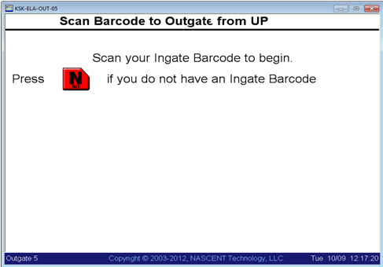
Outgate Screen Salida de pantalla
To out-gate from the facility you will need to scan the barcode from your in-gate J1. In the event you misplace the ticket you may press N on the kiosk screen, this will allow you to enter your Drivers License to begin your out-gate transaction.
Para salir de las instalaciones que necesita para escanear el código de barras a partir de su entrada J1. Si no puede encontrar la entrada J1 puede pulsar N en la pantalla quiosco y entrar en su licencia de conducir para comenzar la transacción de salida.

Slide 15
Biometric Intervention Intervención biométrico
You will next be prompted to place one of the fingers you registered with on the biometric scanner.
A continuación se le pedirá que coloque uno de los dedos le registradas en el escáner biométrico.

Slide 16
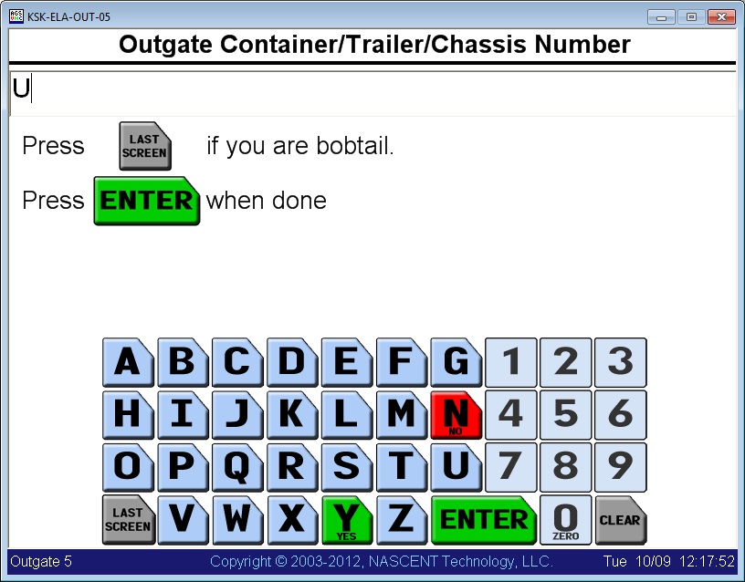
Outgate Salida
You will have to enter the unit that is being out-gated. Type in trailer/container initials and numbers.
Usted necesitará entrar en la unidad que está saliendo. Escriba las iniciales del remolque / contenedor y números
Only if license plate recognition (LPR) fails.
Sólo si la licencia de reconocimiento de matrículas (LPR) falla.
If LPR matches, you will just confirm.
Si coincide con LPR, usted acaba de confirmar.

Slide 17
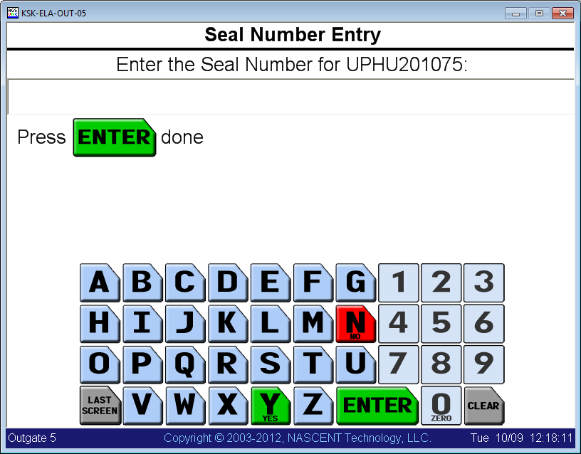
Seal Entry Sello Información
If out-gating a load you will be prompted to enter the seal number.
Si es una recoleecion- ingrese el número de recoleecion para la unidad.

Slide 18
Control Number Entry Numero de recoleecion entrada
Type in a valid Control Number and press Enter.
Escriba un número de control válido y pulse Enter.
Si el número de control no es válido no podrán salir hasta que el número de control correcto es introducido.

Slide 19
J1
Once the in-gate process is complete, you will receive your J1 and have the option of receiving a duplicate copy by pressing 2.
Una vez que la entrada se ha completado un J1 se imprimirá. Usted tendrá la opción de imprimir más si es necesario, pulse 2.

